Slide 3
МЕБЕЛЬ

Slide 4
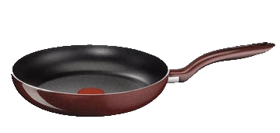

Slide 5
БЫТОВАЯ ТЕХНИКА

Slide 6
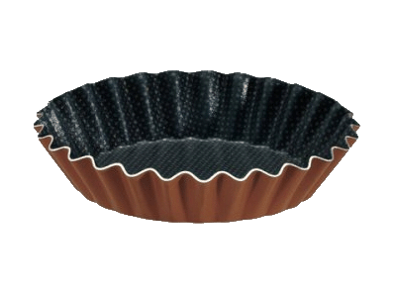
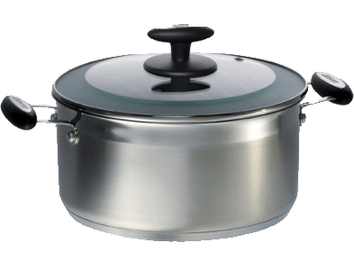

Slide 7
ПОСУДА

